Slide 1

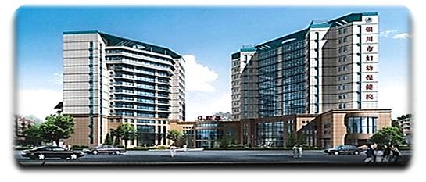
第十章 冷、热疗法
第二节 热疗法
授课教师：李麒麟

Slide 2
教学目标
1、熟悉热疗法的定义
2、掌握热疗法的目的及禁忌
知识
目标
教学
目标
1、学生能够正确选择并实施热疗法
2、灵活运用知识，为患者做好健康宣教
技能
目标
1、培养学生关心爱护患者的人文情怀
2、培养学生与人沟通的能力
素质
目标

Slide 3
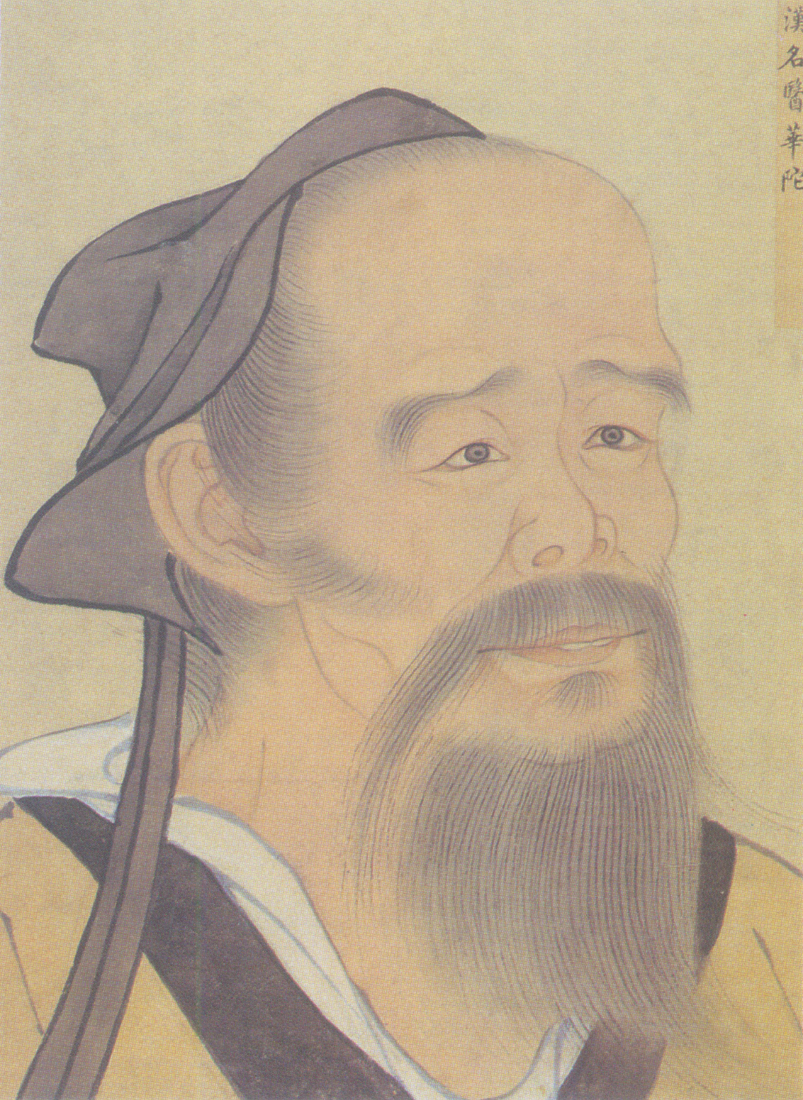
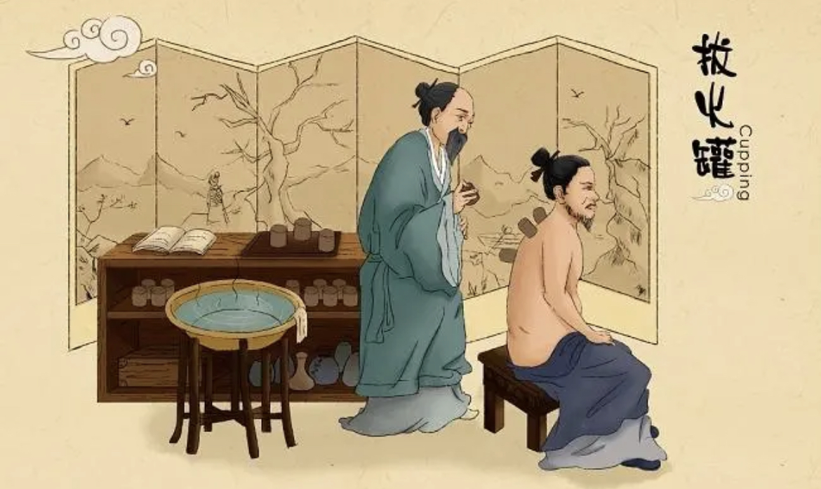
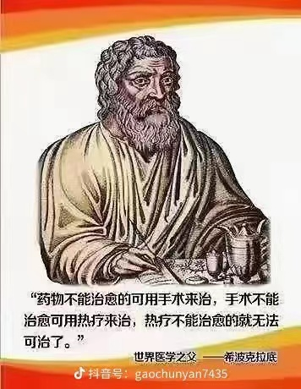
儿保科
热疗的历史

Slide 4
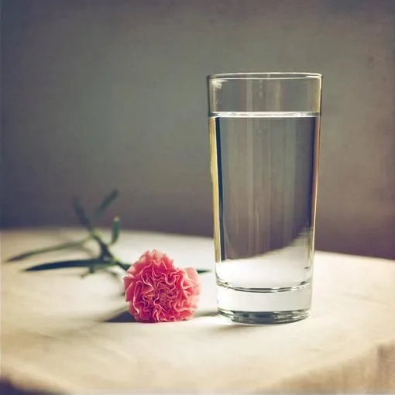
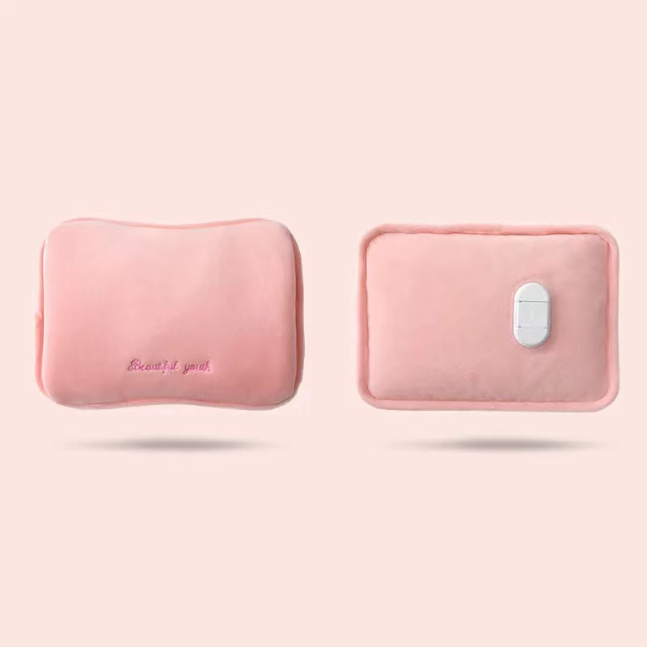
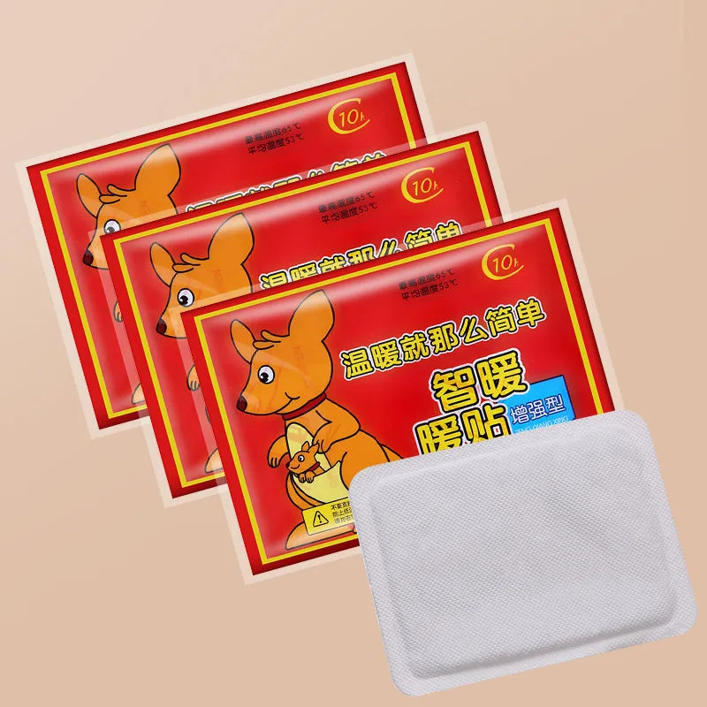
儿保科
热疗的历史

Slide 5
热疗法
01
熟悉热疗法的定义
目录
02
掌握热疗法的目的
03
掌握热疗法的禁忌
04
参考文献

Slide 6
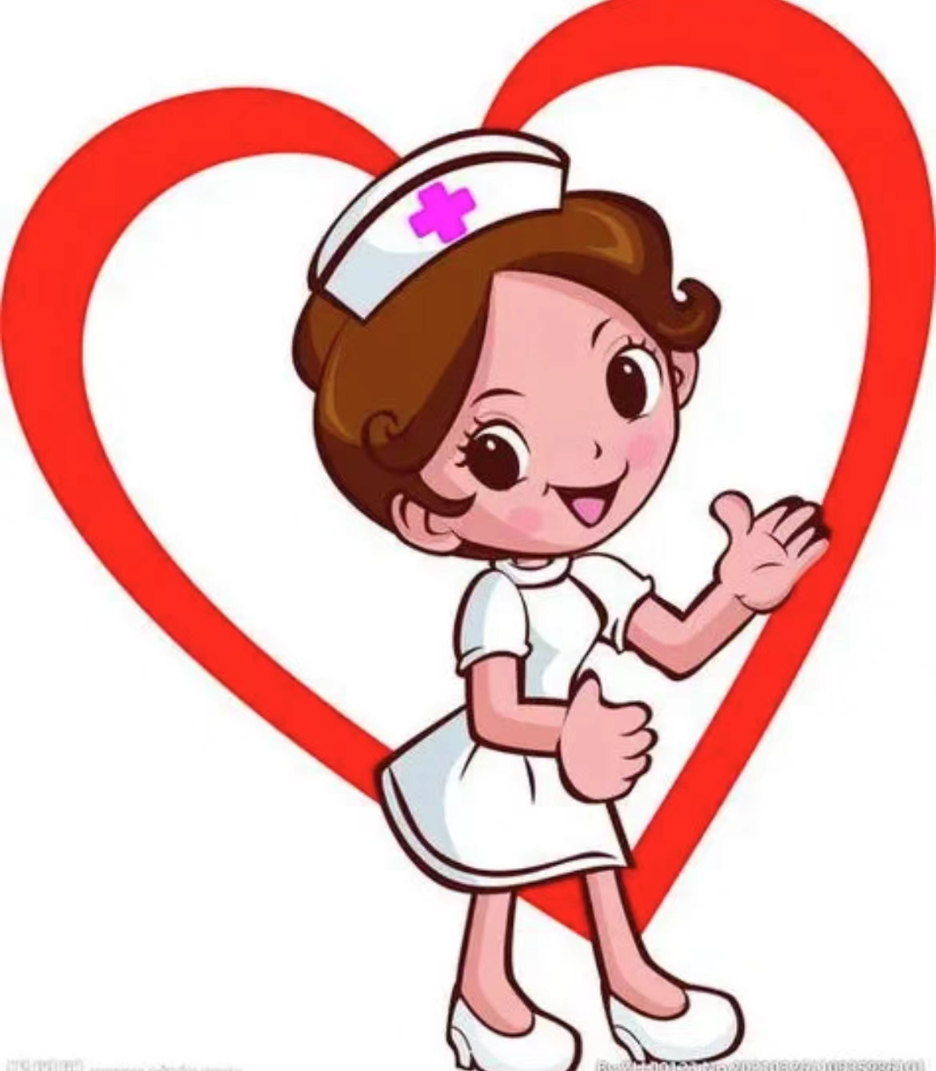
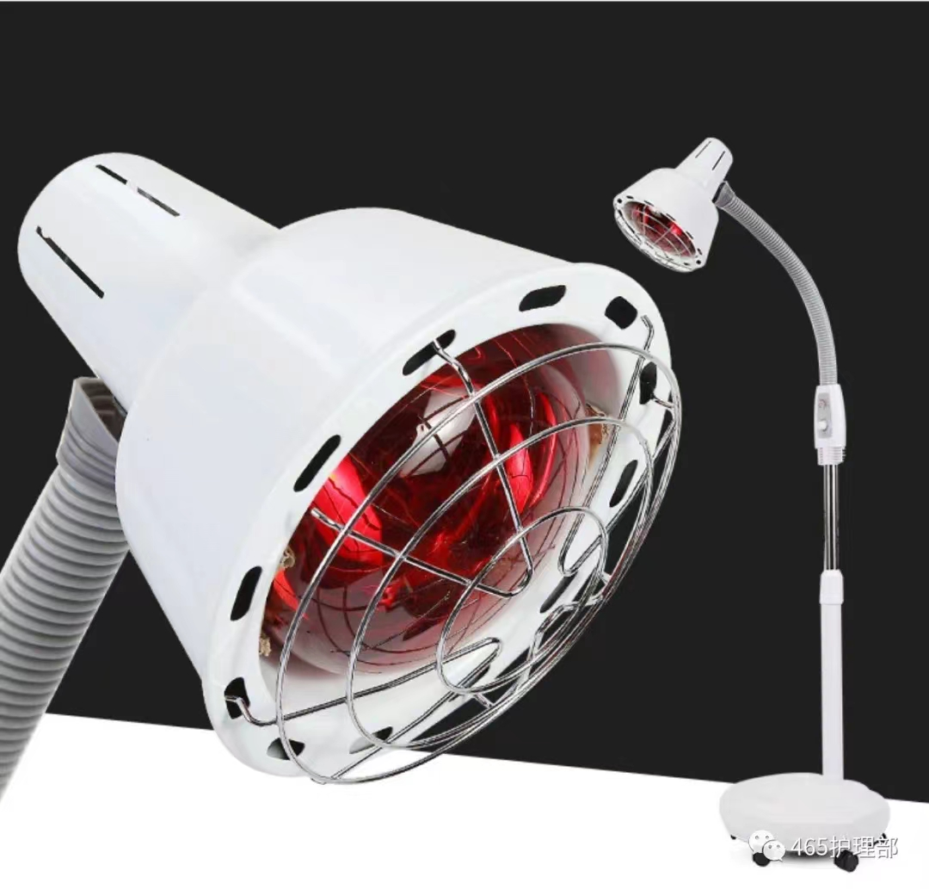
儿保科
热疗法的概念
是利用高于人体温度的物质作用于体表皮肤，通过神经传导引起皮肤和内脏器官血管舒张，从而改变机体各系统体液循环和新陈代谢，达到治疗目的的方法。

Slide 7
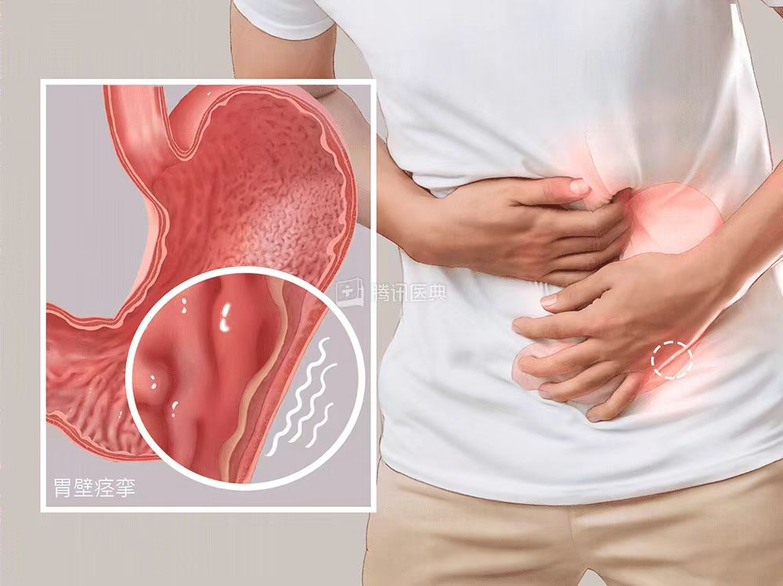
儿保科
案例分享
王先生，29岁，平素健康状况良好，生活作息不规律，饮食不规律，自诉于昨日进食冰镇可乐后上腹部疼痛加剧，胃部出现灼热感，伴有恶心、呕吐、出冷汗。经医生初步诊断为胃痉挛，给予药物对症处理，王先生询问可以使用热敷上腹部来缓解不适症状吗？

Slide 8
儿保科
热疗法的目的
01
促进炎症的消散和局限
02
减轻疼痛
减轻深部组织的充血
01
保暖与舒适
02

Slide 9
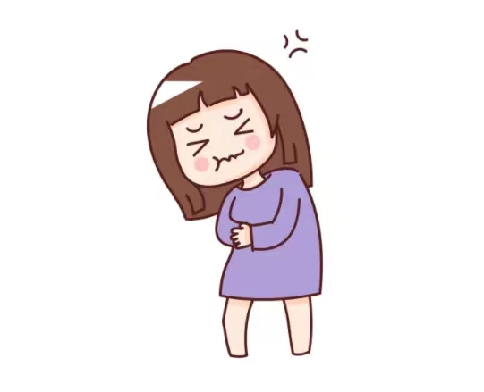
热疗法的禁忌
儿保科
未明确诊断的急性腹痛
面部危险三角区的感染
其他
软组织损伤或扭伤的初期（48h）
各种脏器出血、出血性疾病

Slide 10
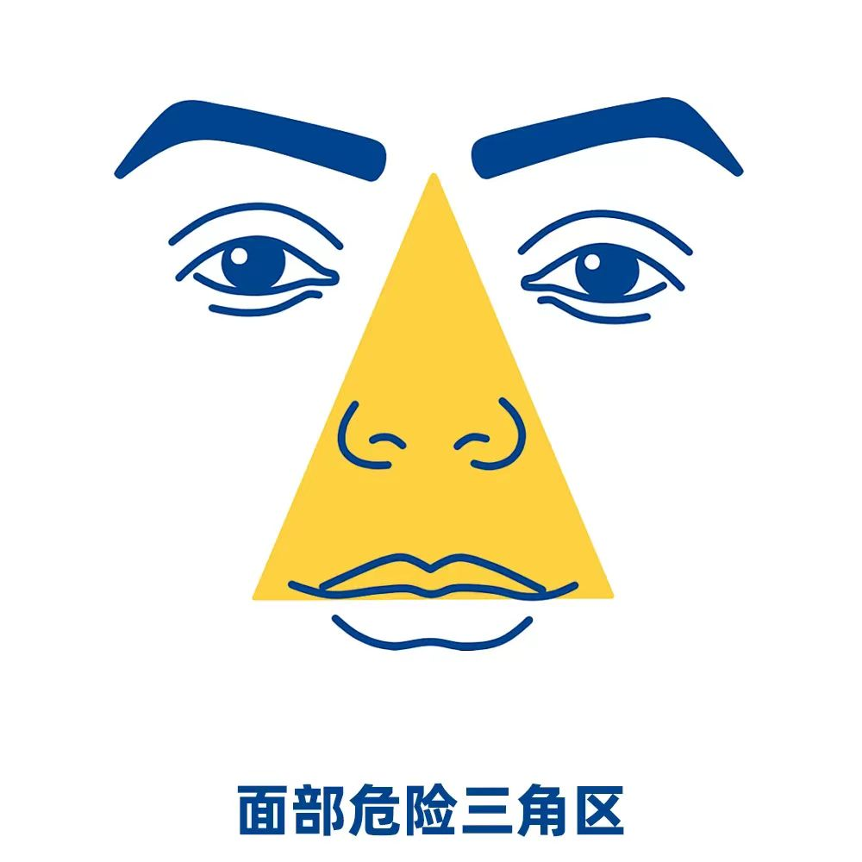
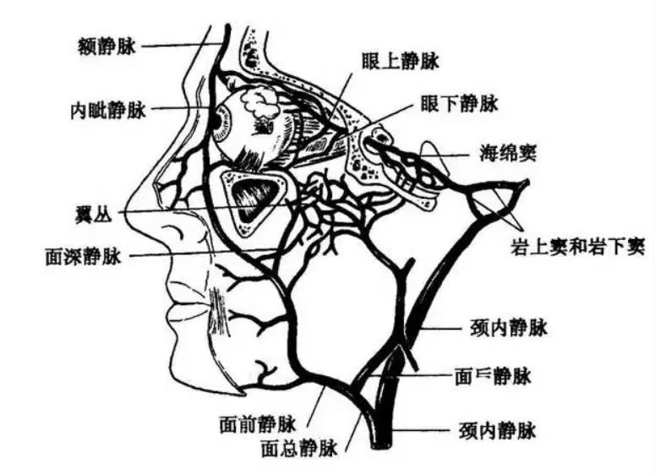
热疗法的禁忌
儿保科
未明确诊断的急性腹痛
面部危险三角区的感染
其他
软组织损伤或扭伤的初期（48h）
各种脏器出血、出血性疾病

Slide 11
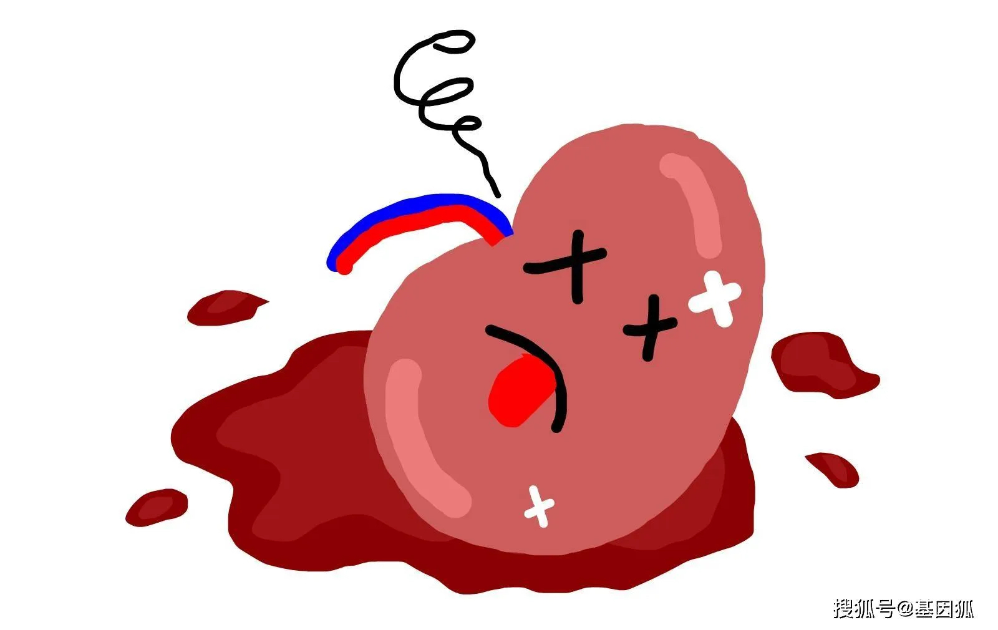
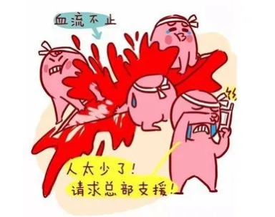
热疗法的禁忌
儿保科
未明确诊断的急性腹痛
面部危险三角区的感染
其他
软组织损伤或扭伤的初期（48h）
各种脏器出血、出血性疾病

Slide 12
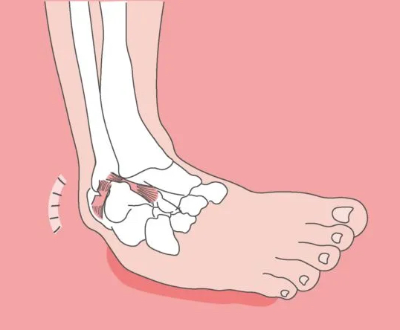
热疗法的禁忌
儿保科
未明确诊断的急性腹痛
面部危险三角区的感染
其他
软组织损伤或扭伤的初期（48h）
各种脏器出血、出血性疾病

Slide 13
热疗法的禁忌
儿保科
未明确诊断的急性腹痛
面部危险三角区的感染
其他
软组织损伤或扭伤的初期（48h）
各种脏器出血、出血性疾病

Slide 14
热疗法的禁忌
儿保科
1.心、肝、肾功能不全者
2.皮肤湿疹
3.急性炎症
4.孕妇
5.金属移植物部位、人工关节
6.恶性病变部位
7.睾丸
8.麻痹、感觉异常者

Slide 15
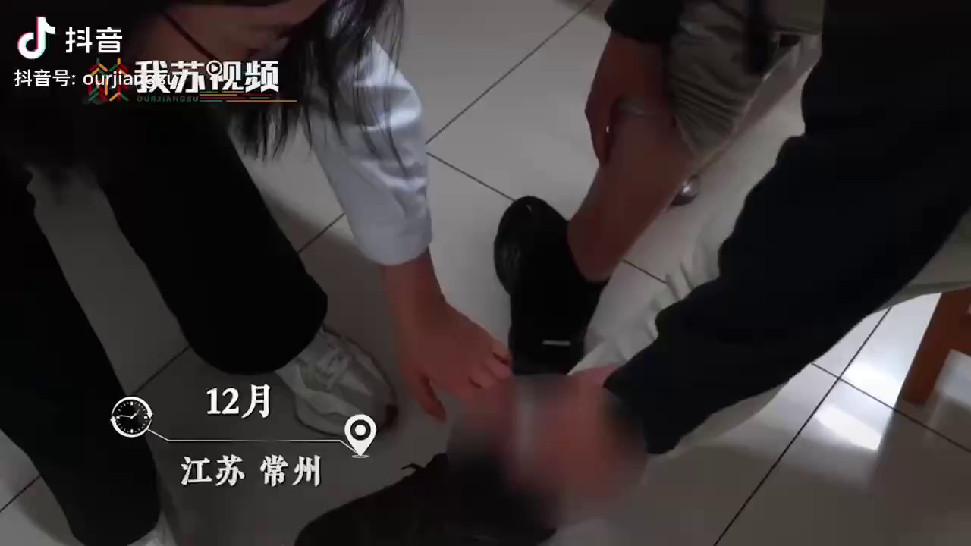
知识拓展
儿保科

Slide 16
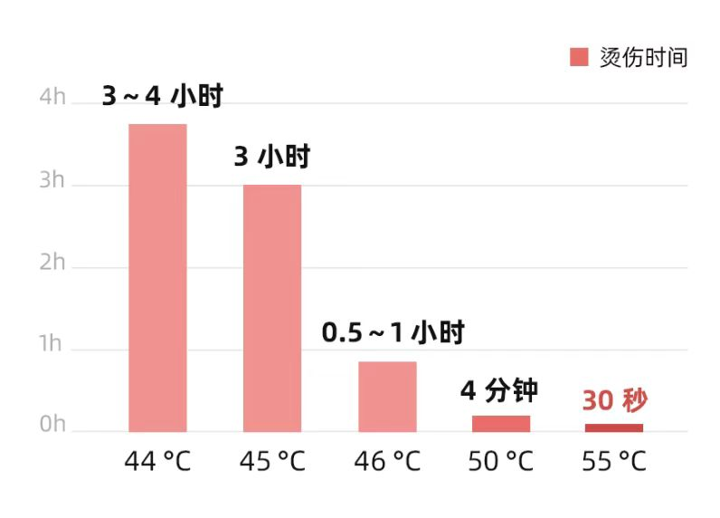
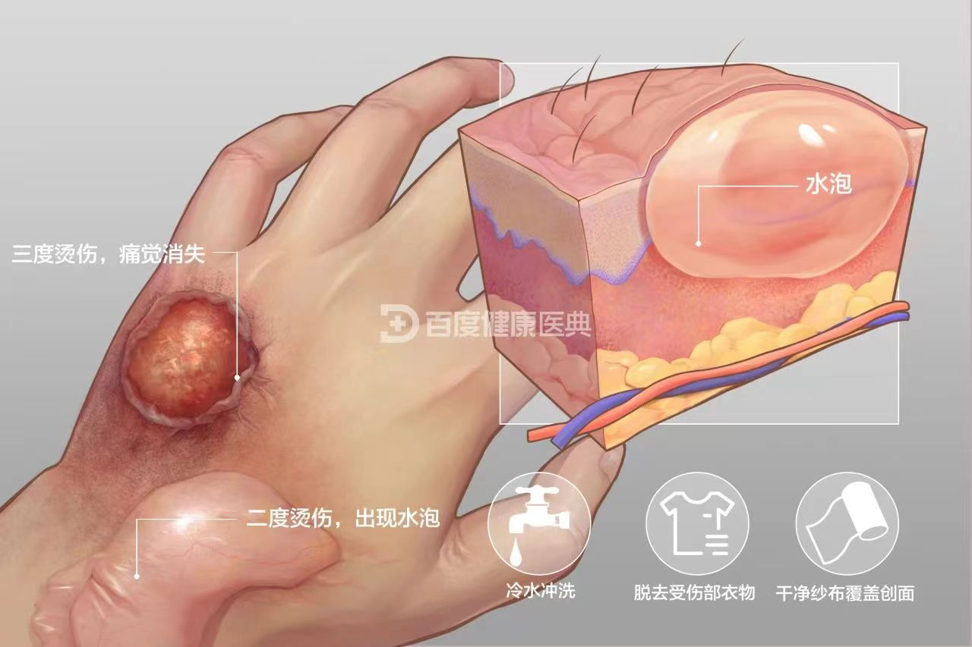
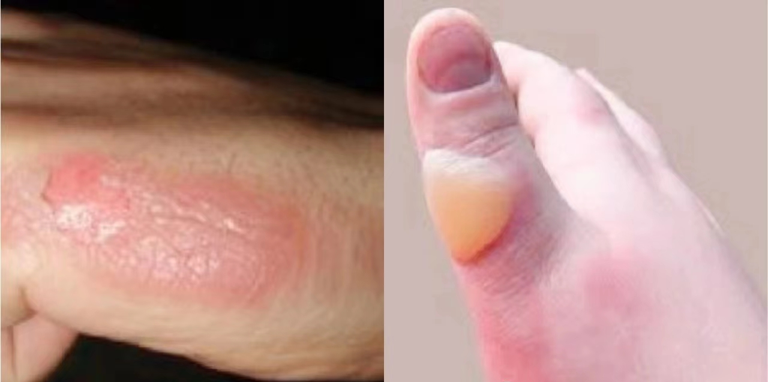
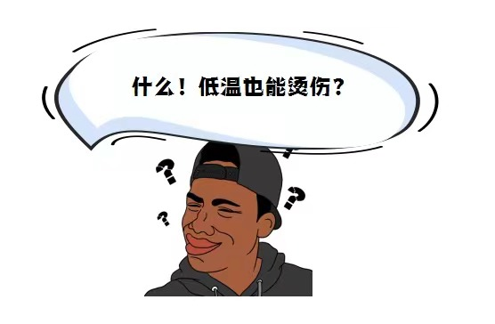
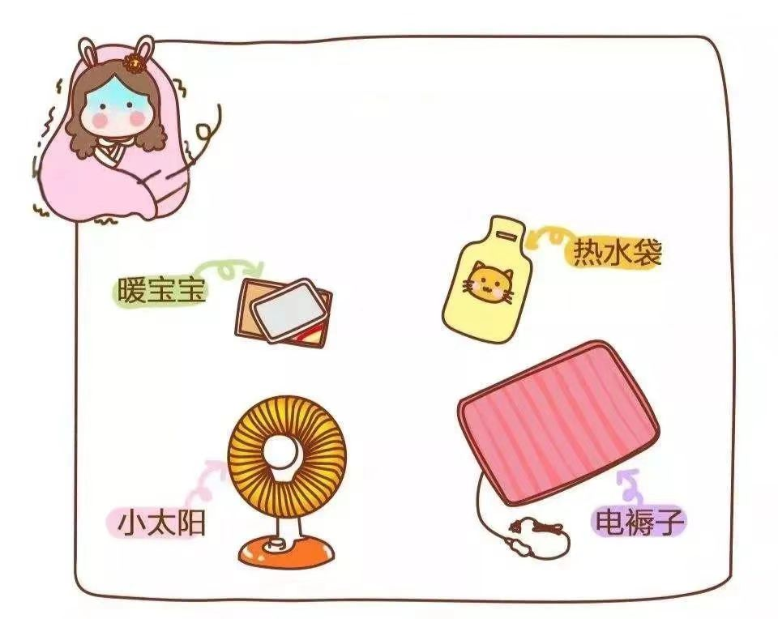
儿保科
知识拓展
低温烫伤
是指温度为43℃-60℃的致热源长时间与皮肤接触，造成热蓄积和渗透，引发从真皮浅层向真皮深层及皮下各层组织的渐进损伤和坏死。

Slide 17

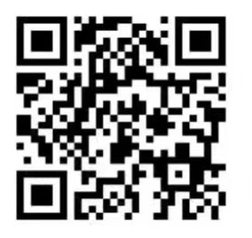
儿保科
课后小测验
预习热疗法的方法
课后检测
课后作业

Slide 18
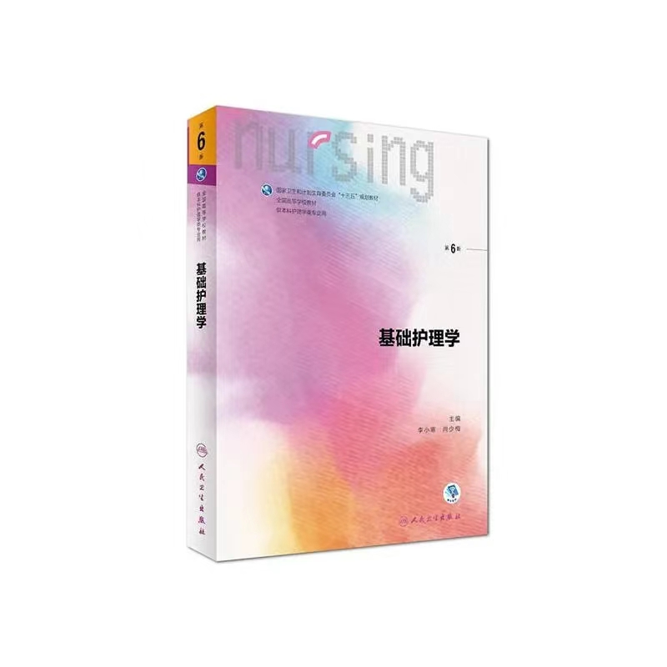
儿保科
参考文献
[1]第 7 版《基础护理学》，李小寒 尚少梅主编，
2022年 9 月，人民卫生出版社，P241 P249-250.
[1]第 6 版《基础护理学》，李小寒 尚少梅主编，
2017年 6 月，人民卫生出版社，P240-242.

Slide 19

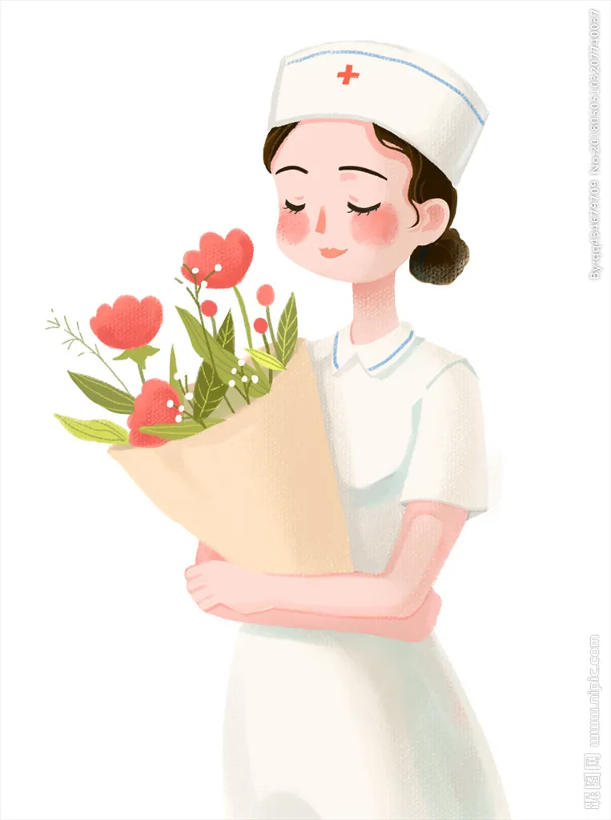

儿保科
谢 谢 聆 听！

